Slide 1
나의 암검진 항목
자가테스트로 확인하세요~
부산광역시 금정구보건소
지방간호주사 박희정

Slide 2
목차
1
2
3
사업계획
- 추진배경
- 추진전략
사업추진내용
- 암검진항목 자가테스트 개발
- 맞춤형 카카오 서비스
- 연락처 미등록자 문제해결
- 검진 청구오류자(미청구자)
정정 및 청구 요청
- 협력 관계 구축
- 기타홍보
사업추진결과
- 사업추진결과
- 문제점
- 발전방향

Slide 3
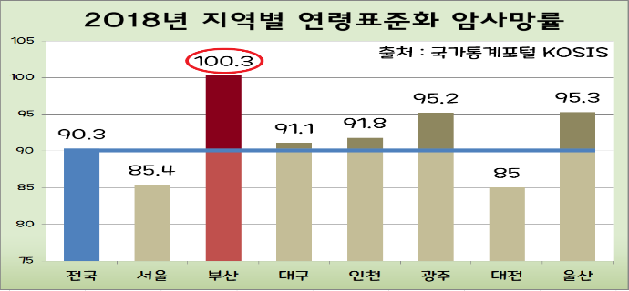
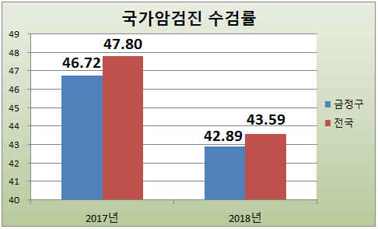
추진배경
대한민국 사망원인 1위 암 (2018년 기준 전체 사망자의 26.5%)
부산의 경우 연령표준화 암사망률(10만명당)이 높고
금정구는 국가암검진 수검률이 2017년 46.72%(전국 47.80%), 2018년 42.89%(전국 43.59%)로 평균보다 낮음

Slide 4
추진전략
협력기관과의 연계 체계 확립
차별화와 다양화
새로운 홍보 전략 개발

Slide 5
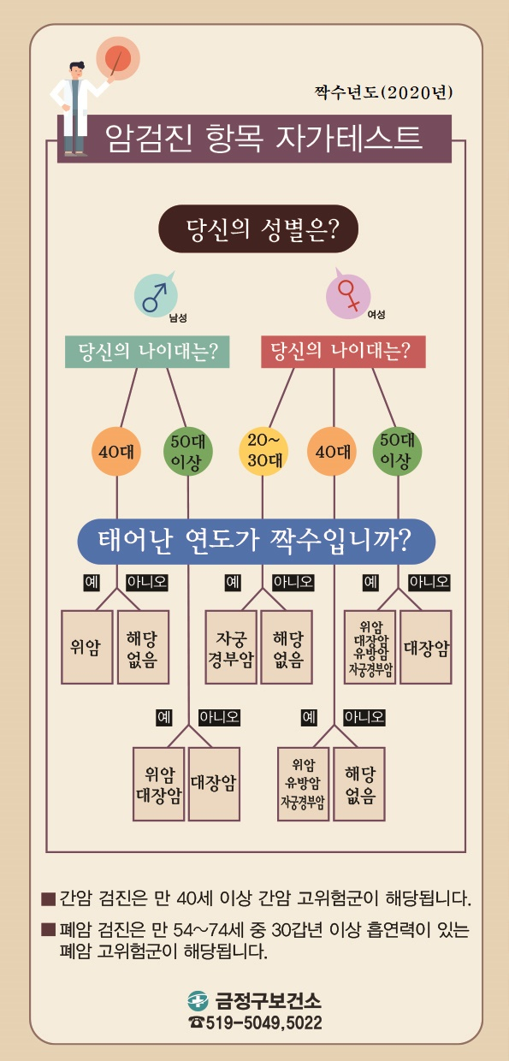
사업추진내용
1. ‘암검진 항목 자가테스트’ 개발
‣ 스스로 검진항목 체크
‣ 리플릿, 배너 등으로 제작

Slide 6
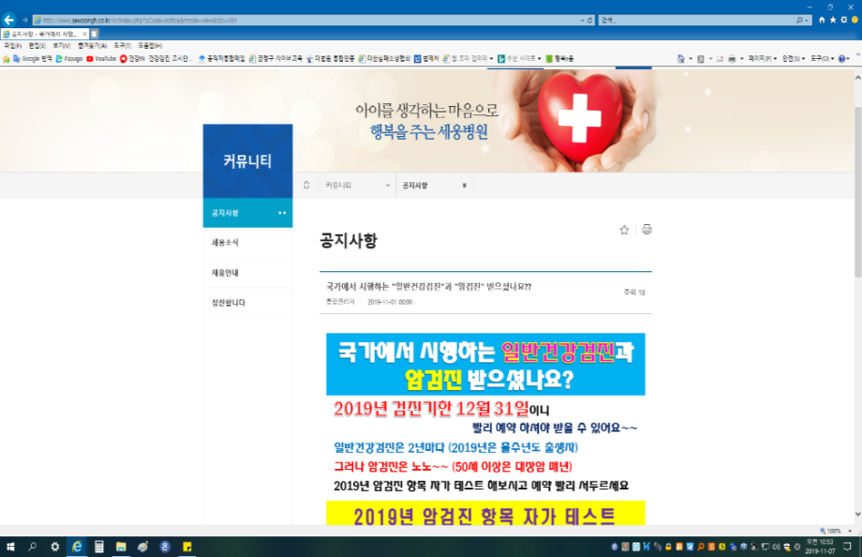
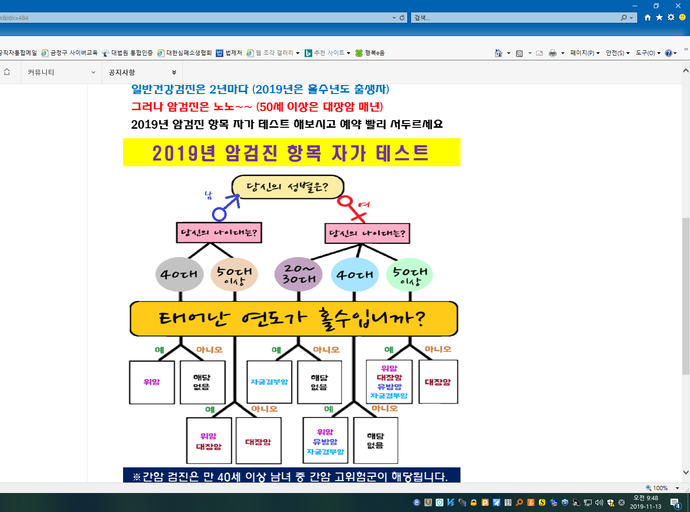
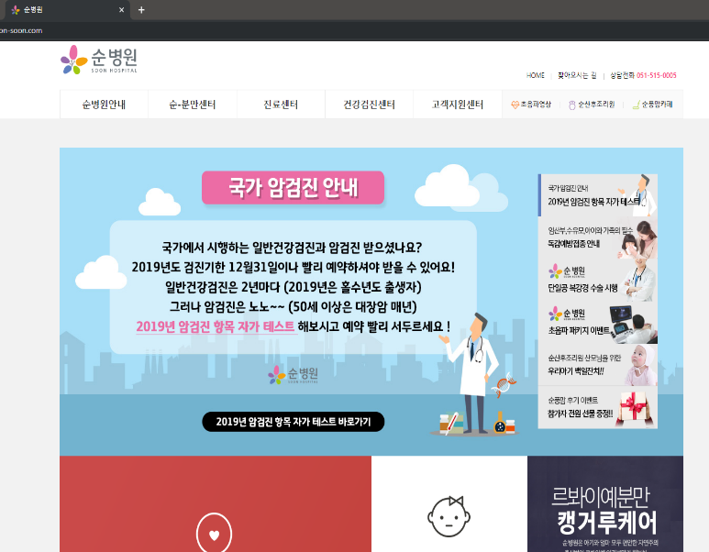
‣ 병원 홈페이지 게시

Slide 7
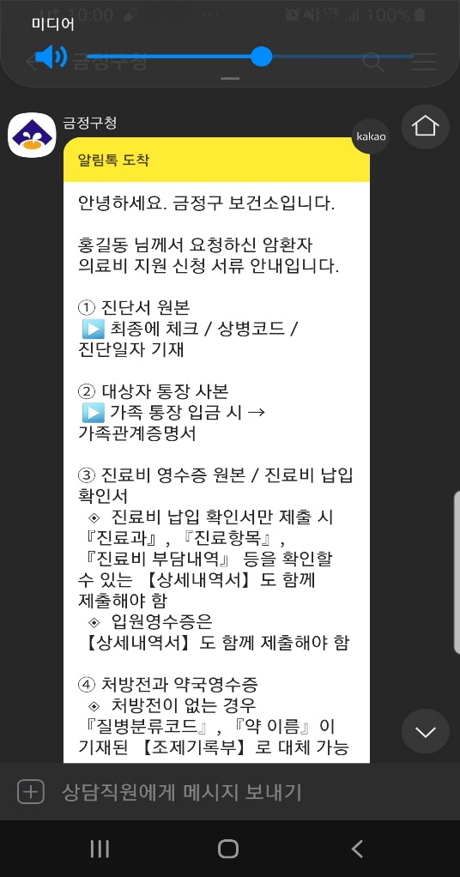
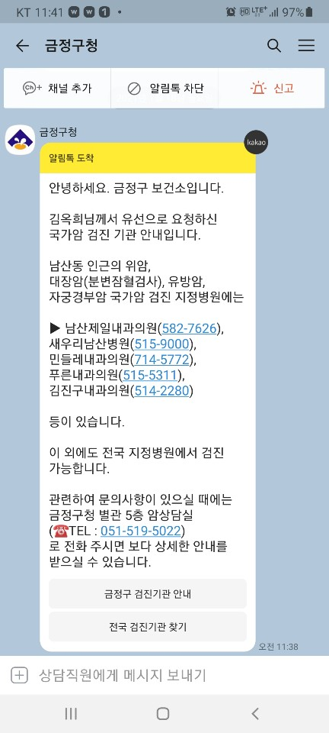
사업추진내용
2. 맞춤형 카카오 알림톡 서비스
‣ 전송실적: 9만
- 2018년 38,659건의 2배 이상
‣ 미수검자 명단(2주마다) 반영
- 중복 감소, 비용절감
‣ 검진기관 URL 연결 버튼을 추가
- 보건소 홈페이지, 국민건강보험공단 링크
‣ 전화번호 오류: 3,587건 발견 수정요청

Slide 8
사업추진내용
3. 연락처 미등록자 문제 해결 4. 검진 청구오류자(미청구자) 정정 및 청구 요청
미검수자
전화번호 오류
대상자
검진수검
안내
전화번호
오류 수정
공문발송
∙ 동행정복지센터에 공문발송
(2,020명)
국민건강보험공단
건강관리포털
∙ 검진기관 입력 누락
∙ 검진예약 후 미검사(150건)

Slide 9
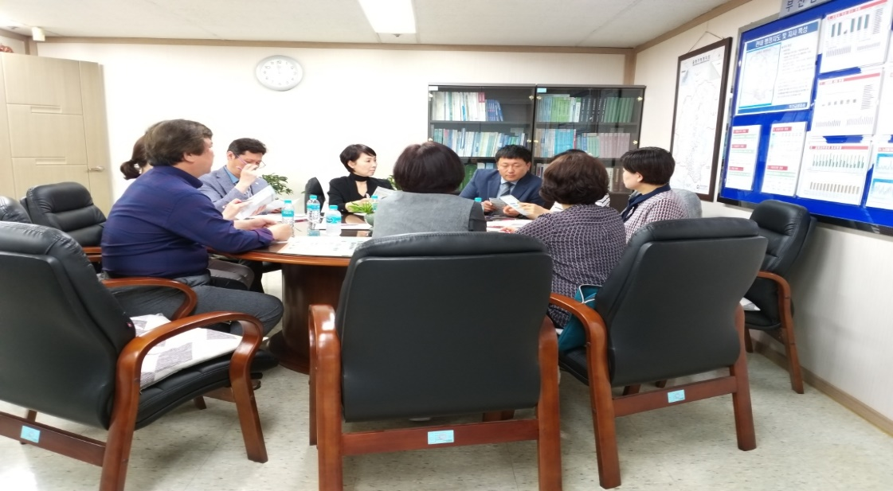
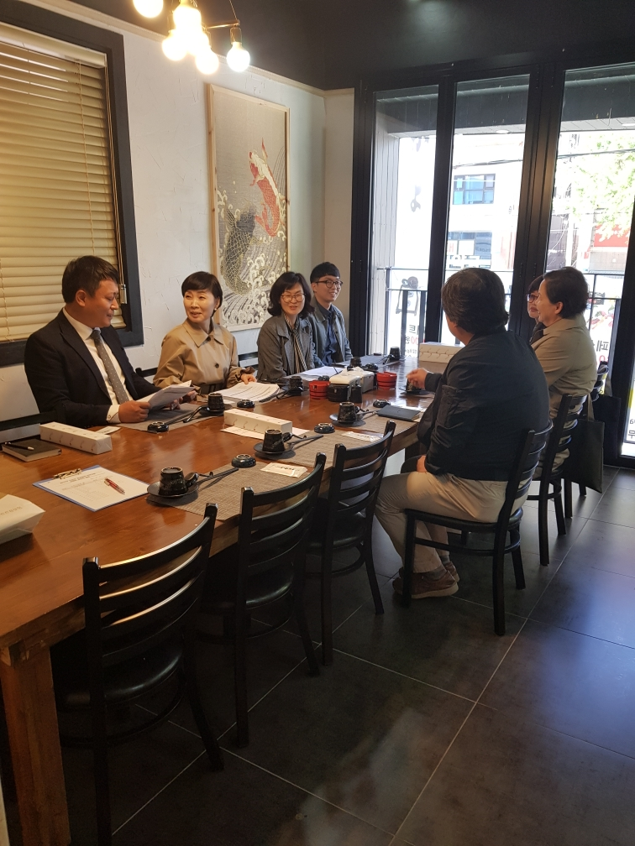
사업추진내용
5. 협력 관계 구축
금정구
보건소
국민건강
보험공단
금정지사
관내
병원

Slide 10
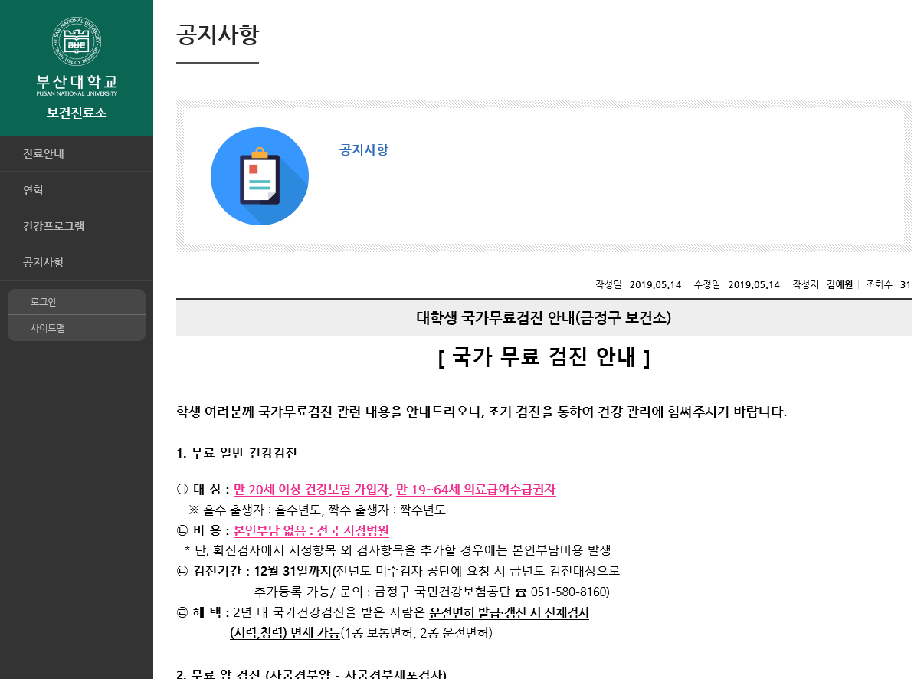
사업추진내용
6. 기타 홍보
‣ 대학생 집중 홍보
- 20대의 자궁경부암 향상 위해 학교 홈페이지에
일반검진 및 자궁경부암 검진 안내문 게시 협조 요청

Slide 11
‣ 보건소 아토피∙천식 안심학교 사업 연계
- 학부모 대상 ‘가족을 위한 검진’ 강조, 필요성 알리는 검진 약속장 1,257부 배부 후 회수

Slide 12
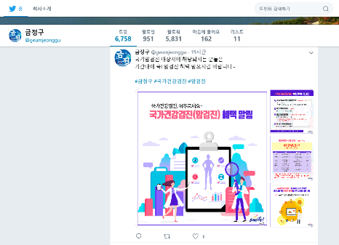
‣ 취약지역 서·금사 중심 8개 노선 버스 199대에 LED 및 음성 안내방송 통한 검진 홍보
‣ 금정구청 페이스북, 블로그, 인스타그램, 트위터에 홍보물 게시
암! 걱정되시나요?
조기검진 서두르세요
대장암검진은
매년 대변검사로~
의료급여수급권자는
수면비와 유방초음파
무료 지원
금정구보건소!
문의전화 519-5022,5036

Slide 13
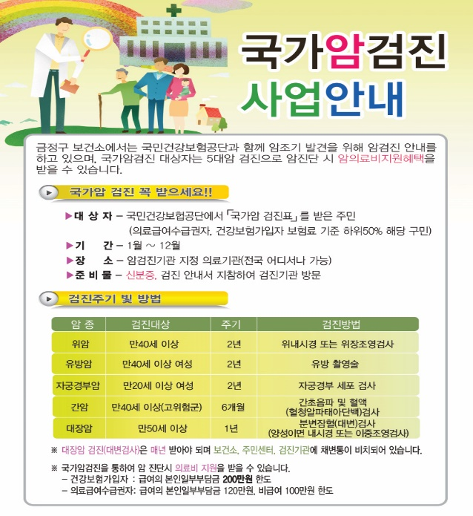
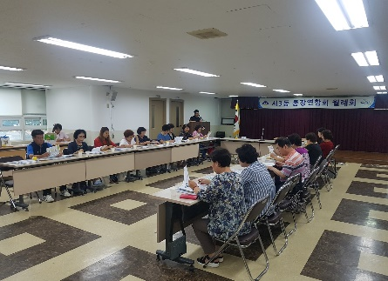
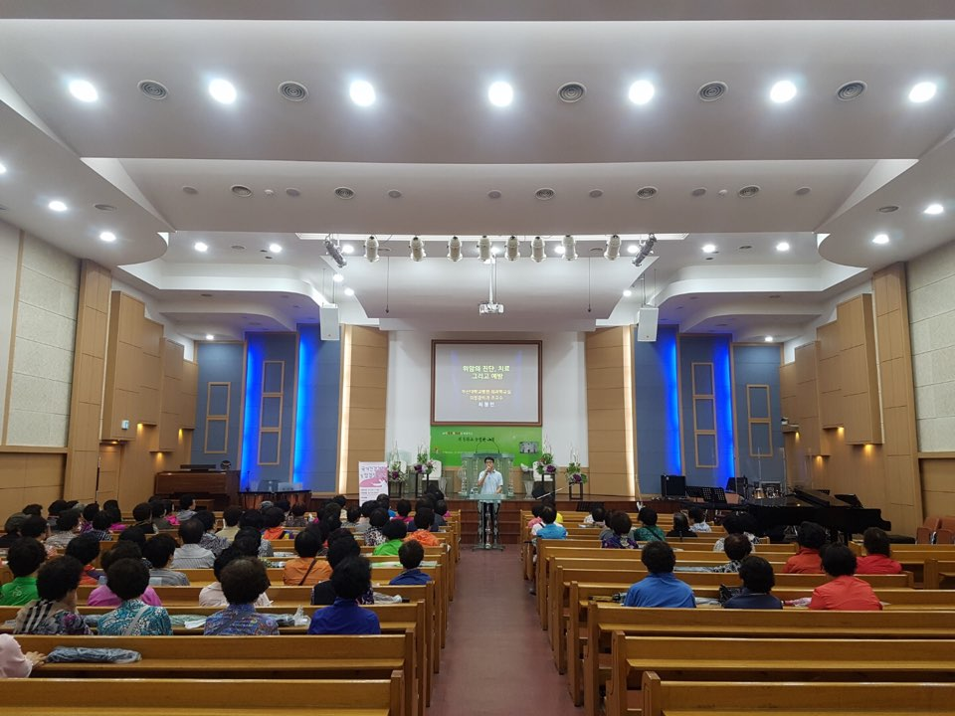
‣ 통장단회의 등 13개 주민센터 순회 암교육 및 홍보
‣ 심뇌질환사업과 연계 노인대학 5개소에 암 및 호스피스 교육 및 홍보
‣ 관내 공동주택 66개소에 상∙하반기 2회 검진안내문 게시 요청

Slide 14
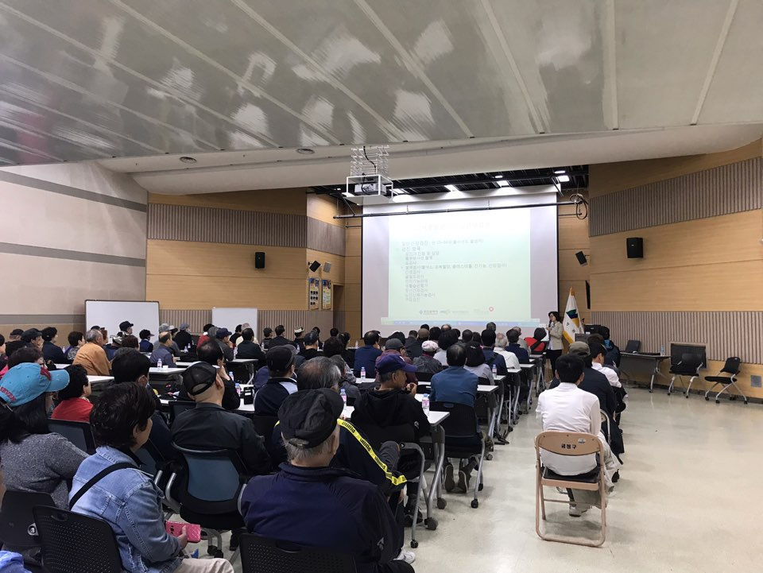
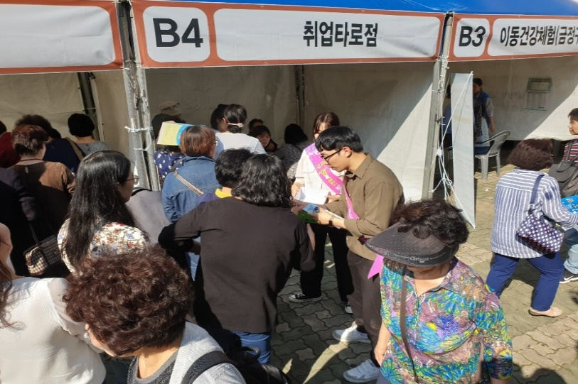
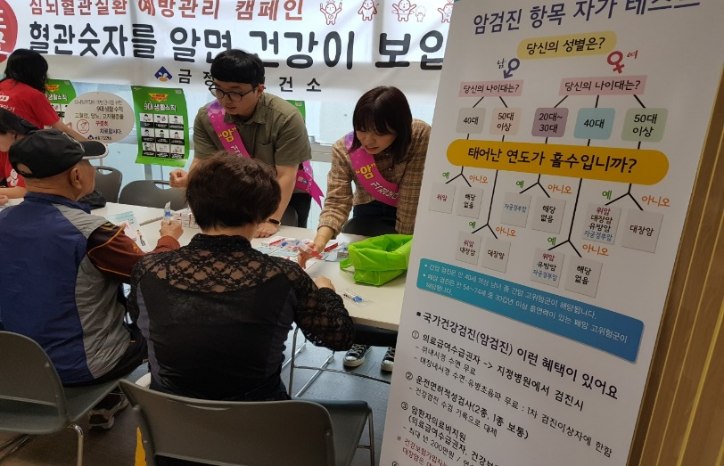
‣ 치매검진안내 우편물 발송 시 암검진 안내 리플릿 동봉
‣ 취약계층 수검률 향상 위해 생활보장과 연계 신규의료수급권자, 금정시니어클럽 및 노인복지관 연계
노인일자리 교육대상자, 금정구자활센터 연계 자활대상자 교육 및 홍보 강화

Slide 15
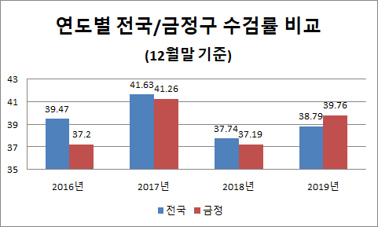
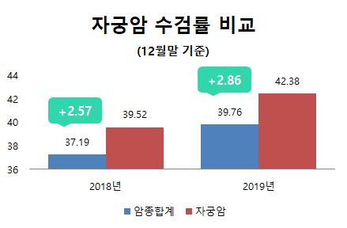
사업추진결과
국가암검진 수검률 상승
대학교 집중 홍보 효과

Slide 16
사업추진결과
의료급여수급권자 검진율 향상
연도 | 건강보험 |  |  | 의료급여
 | 전국 | 금정 | 증감 | 전국 | 금정 | 증감
2017년 | 42.18 | 41.85 | +0.33 | 32.33 | 33.12 | +0.79
2018년 | 38.09 | 37.46 | -0.63 | 31.67 | 33.23 | +1.56
2019년 | 39.25 | 40.21 | +0.96 | 30.47 | 33.36 | +2.89

Slide 17
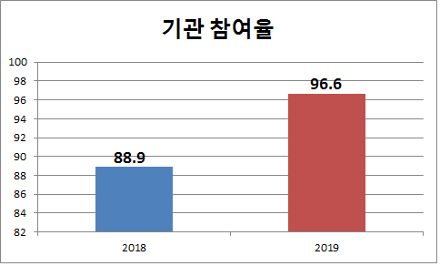
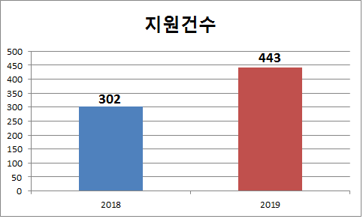
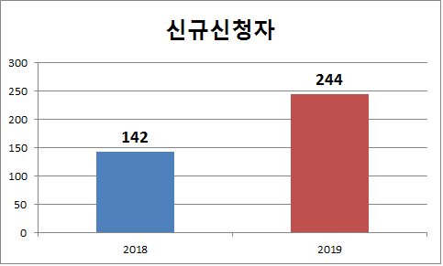
사업추진결과
관련사업 활성화
‣ 의료급여수급권자 암검진 비급여 지원사업
‣ 암환자 의료비 지원사업

Slide 18
문제점
연락처 미등록명단
검진비 청구오류자
주민센터에서
수작업으로 조회하여
시간적 문제로
부재자 명단의
1/3 이하만 확인
수작업으로
한 명씩 조회하는 방법밖에 현재는 없어
매번 전체적으로
확인하는 것이 불가능

Slide 19
발전방향
암검진 항목
자가테스트
검진
환경
조성
수정
보완
배포
홍보

Slide 20
감사합니다

